Slide 1
第五章 原子发射光谱分析
（atomic emission spectroscopy ,AES)
§5-1 概述
§5-2 方法基本原理
§5-3 激发光源
§5-4 光谱仪（Spectrograph)
§5-5 光谱定性分析
§5-6 光谱定量分析
§5-7 光谱半定量分析
§5-8 原子发射光谱分析的特点、应用及干扰效应
§5-9 火焰光度法（flame photometry)
返回

Slide 2
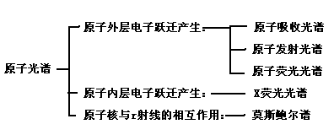
第五章 原子发射光谱分析
（atomic emission spectroscopy ,AES)
§5-1 概述

Slide 3
第五章 原子发射光谱分析
（atomic emission spectroscopy ,AES)
1. 原子发射光谱（AES）分析的定义
根据原子所发射的光谱来测定物质的组成、含量及结构的方法。
2. 原子发射光谱（AES）分析的过程
a. 蒸发、原子化、激发
b. 激发---基态 产生光谱
c. 记录光谱
d. 分析光谱

Slide 4

第五章 原子发射光谱分析
（atomic emission spectroscopy ,AES)
返回
3. 原子发射光谱分析的特点
（1）可对约70种元素进行分析（定性、半定量、定量）
（2）适用于1%以下含量的组份测定
（3）检出限 ppm（百万分之一）
精密度 ±10% ; 线性范围2个数量级
（4）ICP-AES：检出限 10⁻³—10⁻⁴ppm； 精密度 ±1%
线性范围7个数量级；适用于高、中、低含量的元素。
（5） 是无机元素分析的有力工具

Slide 5
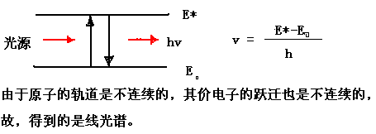
第五章 原子发射光谱分析
（atomic emission spectroscopy ,AES)
§5-2 方法基本原理
返回
1. 原子谱线的产生和原子结构的关系
（1） 线光谱的产生

Slide 6
第五章 原子发射光谱分析
（atomic emission spectroscopy ,AES)
§5-2 方法基本原理
（2） AES法的总根据
不同元素的原子，具有不同的电子层结构，，因此原子在激发后，其价电子就有不同的跃迁，辐射出不同波长的光，经过光谱仪后，这些按一定波长顺序排列并保持一定强度比例的谱线，构成该元素的特征光谱。这就是AES法的总根据。

Slide 7
第五章 原子发射光谱分析
（atomic emission spectroscopy ,AES)
§5-2 方法基本原理
2. 激发能、电离能、主共振线、共振线
欲获得元素的特征谱，须具备两个条件：
一是把待测元素从化合态转变为气态原子（蒸发、原子化）；
二是把原子从基态转变为激发态（激发）。
激发能：原子由基态激发到激发态所需的能量叫--。单位为ev，或称激发电位(excitation potential)，单位v .

Slide 8
第五章 原子发射光谱分析
（atomic emission spectroscopy ,AES)
§5-2 方法基本原理
共振线： E* →E₀ 所产生的谱线。
主共振线：从最低激发态→E₀ 所产生的谱线。
电离能：原子外层电子获得足够大的能量时，可脱离核的束缚成为自由电子，产生电离。使原子电离所需的能量叫--。单位：ev(或电离电位v）

Slide 9
第五章 原子发射光谱分析
（atomic emission spectroscopy ,AES)
§5-2 方法基本原理
离子线（火花线）：离子也可获得能量进一步被激发而发射光谱。离子产生的谱线叫--。每一条离子线也有激发电位，产生离子线所需的能量为激发能与电离能之和。一次离子线用Ⅱ表示，二次用Ⅲ表示。
原子线（电弧线）：原子产生的谱线叫--。用Ⅰ表示。

Slide 10
第五章 原子发射光谱分析
（atomic emission spectroscopy ,AES)
§5-2 方法基本原理
激发能和电离能是衡量谱线激发难易的重要尺度。它们决定于元素电子层结构的周期性。不同元素有不同的电离电位。如，Li、Na、K、Rb、Cs的电离电位分别为5.39，5.13，4.34，4.17，3.89 , 它们都是易激发元素；H、O、卤素和惰性气体属难激发元素，O、F的电离电位分别为：13.61，24.58ev.
3. 谱线强度及其影响因素
（1）谱线强度公式

Slide 11
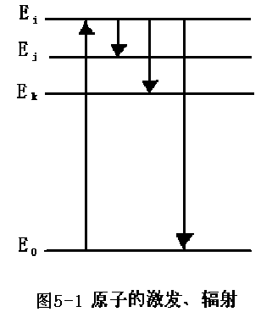

第五章 原子发射光谱分析
（atomic emission spectroscopy ,AES)
§5-2 方法基本原理
令单位体积内基态原子数为N₀，单位体积内激发态E_{i}原子数为N_{i}，两能级E_{i，} E_{j}间的跃迁几率为A_{ij}，辐射单个光子的能量等于跃迁前后的能量差： E_{i} – E_{j} = hυ_{ij}
则：I_{ij} = N_{i} A_{ij} hυ_{ij} (1)
由Boltzmann统计规律：
E_{i} – 谱线的激发电位
k– Boltzmann常数（1.38×10⁻²³JK⁻¹)
T—光源的绝对温度

Slide 12

第五章 原子发射光谱分析
（atomic emission spectroscopy ,AES)
§5-2 方法基本原理
考虑到N₀不等于单位体积（某元素）的原子总数，即：
N₀ = （1-x) N （3） x---电离度
将（2）、（3）代入（1）中，得原子谱线强度公式：

Slide 13

第五章 原子发射光谱分析
（atomic emission spectroscopy ,AES)
§5-2 方法基本原理
同理可得离子谱线强度公式：
式（4）、（5）常称爱因斯坦—玻尔兹曼—沙哈方程
（Einstein– Boltzmann—Saha equation),简称沙哈方程。

Slide 14
第五章 原子发射光谱分析
（atomic emission spectroscopy ,AES)
§5-2 方法基本原理
（2）谱线强度的影响因素
a. 谱线性质：
由沙哈方程可知，E_{i}↓, I_{ij}↑, 激发电位E_{i}最低的谱线容易激发，具有最大的强度和最高的灵敏度。因此主共振线在低含量分析时常被选用。显然A_{ij}，g_{i}，g₀，V_{ij}都是与谱线性质有关的常数。

Slide 15
第五章 原子发射光谱分析
（atomic emission spectroscopy ,AES)
§5-2 方法基本原理
b. 光源温度T
T ↑ → I_{ij}↑( 随T升高，放电间隙中的所有粒子的热运动速度加快，按Boltzmann定律，Ni必定增加，导致I_{ij}成指数关系增加）。
T ↑ → x↑ 而使蒸气云中原子总数N减少，使I_{ij} ↓。

Slide 16
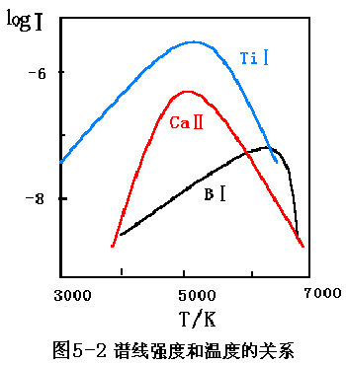
第五章 原子发射光谱分析
（atomic emission spectroscopy ,AES)
§5-2 方法基本原理
由图知，
谱线各有其最合适的
温度，在此温度，谱
线的强度最大。

Slide 17
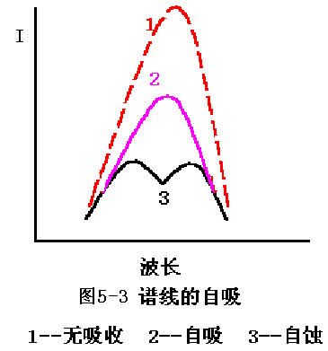
第五章 原子发射光谱分析
（atomic emission spectroscopy ,AES)
§5-2 方法基本原理
c. 元素含量
在一定条件下，I ∝ N ∝ C ,
N↑,I↑. 但浓度↑，可出
现自吸（弧焰中心发射的谱线通
过外层低温区时，被处于基态的
同种原子吸收，使I↓）。当自吸
非常严重时，谱线中心的辐射完
全被吸收，即自蚀现象。

Slide 18
第五章 原子发射光谱分析
（atomic emission spectroscopy ,AES)
§5-2 方法基本原理
d. 试样的组成和结构
在相同光源下，待测元素含量相同的试样，如果试样的化学组成结构不同，其谱线强度也不同。因为组成不同，试样的蒸发、原子化和激发行为将不同，从而影响谱线强度。所以，AES定量分析要求试样和标样的化学成分和结构一致。

Slide 19
第五章 原子发射光谱分析
（atomic emission spectroscopy ,AES)
返回
小 结：
§5-1 概述（AES的定义、过程、特点）
§5-2 方法基本原理
1. 原子谱线的产生和原子结构的关系
（1） 线光谱的产生；（2） AES法的总根据
2. 激发能、电离能、主共振线、共振线
3. 谱线强度及其影响因素
谱线性质，光源T，元素含量，试样的组成和结构

Slide 20
第五章 原子发射光谱分析
（atomic emission spectroscopy ,AES)
§ 5 - 3 激发光源
返回
发射光谱分析仪器：
激发光源------光谱仪------检测系统
1. AES激发光源的作用
提供分析物蒸发、原子化和激发的能量，以产生辐射信号。（它的性质强烈地影响谱线数目和强度。）

Slide 21
第五章 原子发射光谱分析
（atomic emission spectroscopy ,AES)
§ 5 - 3 激发光源
2. 对AES光源的要求
（1）具有足够的蒸发、原子化和激发的能力
（2）良好的稳定性和再现性
（3）试样组成影响小
（4）线性分析范围宽
（5）应用范围广泛

Slide 22
第五章 原子发射光谱分析
（atomic emission spectroscopy ,AES)
§ 5 - 3 激发光源
3. 光源的种类
（1）直流电弧（Direct-current Arc )
这是光源中最简单的一种。是一种很灵敏的光源，除了用碳电极时有氰带光谱外，背景很小或没有背景，谱线亮度大，曝光时间短，但电极表面放电斑点游移和放电不稳，使分析再现性较差。常用于矿石和矿物的定性定量分析和纯金属中痕量杂质的分析。

Slide 23
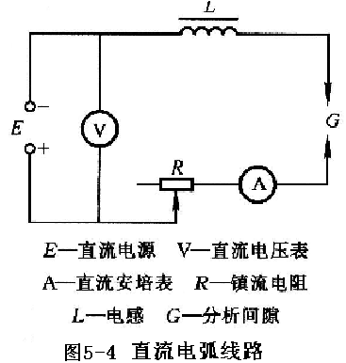
第五章 原子发射光谱分析
（atomic emission spectroscopy ,AES)
§ 5 - 3 激发光源
样品放于电极头上，在其上蒸发。
点弧：两个电极相接触然后拉开
来实现。在两极相接触的瞬间，
由于接触点电阻加热引起热阴极
电子发射，当两电极拉开后，电
子被电场加速奔向阳极，电极间
的空气（或样品蒸气）将因电子
的撞击而电离导电，使电弧继续
燃烧。

Slide 24
第五章 原子发射光谱分析
（atomic emission spectroscopy ,AES)
§ 5 - 3 激发光源
电弧温度（原子化、激发）阴极附近最高，阳极附近次之，中间部分较低，但由于后者放电较稳定，常是光谱观测的主要区域。其温度高低除与放电条件有关外，还与电极及样品组成有关。一般4000-7000K。电极温度（蒸发温度）一般比电弧放电温度低得多，阳极温度高于阴极。故，难挥发的物质放在阳极上蒸发，而易挥发物质最好放在阴极上蒸发。电极头温度与电流大小有关，故燃弧中应保持电流稳定。电极间隙大小影响电压和电流，间隙增大，电压升高，电流减小，故应保持电极间隙在分析时不变。

Slide 25
第五章 原子发射光谱分析
（atomic emission spectroscopy ,AES)
§ 5 - 3 激发光源
(2)交流电弧（Alternating—Current Arc )
交流电弧有高压电弧和低压电弧两类。前者工作电压达2000—4000V，可利用高电压把弧隙击穿而燃烧，但由于装置复杂，操作危险，实际上已很少使用。

Slide 26
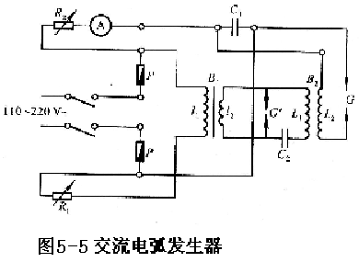
第五章 原子发射光谱分析
（atomic emission spectroscopy ,AES)
§ 5 - 3 激发光源
低压交流电弧应用较多，
工作电压一般为110—220V，
设备简单，操作也安全。
由于交流电随时间以正弦
波形式发生周期变化，因
而低压电弧不能依靠两电
极接触来点弧，必须采用高频引燃装置，使其在每一交流半周时引燃一次，以维持电弧不灭。电路图如图。

Slide 27
第五章 原子发射光谱分析
（atomic emission spectroscopy ,AES)
§ 5 - 3 激发光源
交流电弧的电弧温度有脉冲性，它的电流密度比在直流电弧中要大，弧温较高，所以在获得的光谱中，出现的离子线要比在直流电弧中少多些。最大优点：稳定性比直流电弧高，操作简便安全，故广泛用于光谱定性、定量分析中，但灵敏度较差。

Slide 28
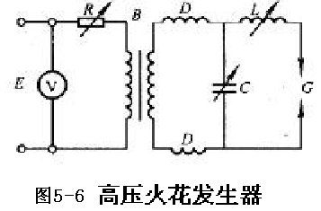
第五章 原子发射光谱分析
（atomic emission spectroscopy ,AES)
§ 5 - 3 激发光源
（3）火花（Spark)
高压火花发生器的线路
如图所示。这种光源的特点是
放电稳定性好，点弧放电瞬间
温度达10000K以上，适用于定
量分析及难激发元素的测定。

Slide 29
第五章 原子发射光谱分析
（atomic emission spectroscopy ,AES)
§ 5 - 3 激发光源
由于激发能量大，产生的主要是离子线（火花线）。但这种光源每次放电后的间隙时间长，电极头温度低，试样蒸发能力差，适合于分析低熔点试样。缺点是灵敏度较差，背景大，不宜作痕量元素分析。另一方面，由于点火花仅射击在电极的一小点上，若试样不均匀，产生的光谱不能全面代表被分析试样，故仅适用于金属、合金等组成均匀的试样。由于使用高压电源，操作时应注意安全。

Slide 30
第五章 原子发射光谱分析
（atomic emission spectroscopy ,AES)
§ 5 - 3 激发光源
（4）.电感耦合高频等离子体
（inductive coupled high frequency plasma，ICP）
等离子体：是指电离度大于0.1%，其正负电荷相等的电离气体。电弧放电、火花放电甚至火焰，广义上亦属于等离子体。
等离子体光源习惯上仅指外观类似火焰的一类放电光源，ICP是其中的一种。

Slide 31
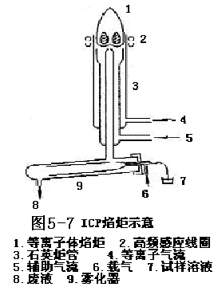
第五章 原子发射光谱分析
（atomic emission spectroscopy ,AES)
§ 5 - 3 激发光源
ICP组成（如图）。将石英炬
管置于高频线圈中，等离子气
流（氩气）从炬管通过。在高
频感应电流产生的高温作用下，
气体被加热、电离，并在管口
形成稳定的等离子体焰炬。

Slide 32
第五章 原子发射光谱分析
（atomic emission spectroscopy ,AES)
§ 5 - 3 激发光源
ICP特点：
ICP由于高频电流的趋肤效应（Skin—effect)（即：电流密度不是在导体截面上均匀分布，而是挤聚于导体表面的）及内管载气的气体动力学双重作用，使之形成环状结构。这可能决定了ICP具有良好的光谱分析性能。

Slide 33
第五章 原子发射光谱分析
（atomic emission spectroscopy ,AES)
§ 5 - 3 激发光源
ICP环形外区温度可达10000K，由于电流只能通过热的并电离的气体，因此等离子气体的冷却作用将使等离子炬收缩，使电流只通过一个有限的区域，此乃热箍缩作用。加上自感磁场相互作用引起的磁箍缩作用，将使等离子炬直径进一步缩小；而高频电流的趋肤效应将使等离子炬半径扩大。

Slide 34
第五章 原子发射光谱分析
（atomic emission spectroscopy ,AES)
§ 5 - 3 激发光源
这两种作用相互制约，致使等离子体电流和功率在其表面强制集中，即使等离子功率较低的环形外区仍可得很高的温度，为分析物挥发和原子化提供了极为良好的条件。这是一般电弧放电无法做到的。ICP放电可能是一种非热力学平衡体系，这是ICP与一般光源的根本区别之一。 ICP具有稳定性好，样品组成影响小，线性分析范围宽（约4-5个数量级），检出限低（10⁻³—10⁻⁴ug/g），应用范围广（可测70多种元素）及无电极污染等优点。故是AES法最有前途和竞争力的光源之一。

Slide 35
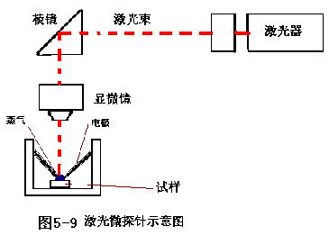
第五章 原子发射光谱分析
（atomic emission spectroscopy ,AES)
§ 5 - 3 激发光源
（5）激光微探针
高强度激光束经显微镜聚焦在
试样上（直径5um），被照射处
的试样因高温立即蒸发。试样
上方有辅助电极（1-2千伏电压）。
当试样蒸气经电极间隙时，电
极放电，将试样蒸气进一步激
发，然后由摄谱仪摄谱。

Slide 36
第五章 原子发射光谱分析
（atomic emission spectroscopy ,AES)
§ 5 - 3 激发光源
激光微探针的优点是激光束可以聚焦在一个极小的区域内，进行试样的微区分析。对于不导电的试样也能直接被蒸发和激发。

Slide 37
第五章 原子发射光谱分析
（atomic emission spectroscopy ,AES)
返回
小 结： §5-3 激发光源
1.AES激发光源的作用
2.对AES光源的要求
3.光源的种类
（1）直流电弧（Direct-current Arc )
（2）交流电弧（Alternating—Current Arc )
（3）火花（Spark)
（4）电感耦合高频等离子体
（5）激光微探针

Slide 38
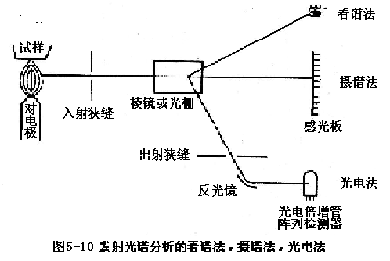
第五章 原子发射光谱分析
（atomic emission spectroscopy ,AES)
§ 5 – 4 光谱仪（Spectrograph)
返回
光谱仪的作用
是用来观测光源
的仪器。它将光源
发射的电磁波分解
为按一定波长次序
排列的光谱。
光谱仪的组件
狭缝---色散元件—光谱记录装置

Slide 39
第五章 原子发射光谱分析
（atomic emission spectroscopy ,AES)
§ 5 – 4 光谱仪（Spectrograph)
1. 对狭缝的要求
狭缝是由两块金属片构成的。
a. 缝的边缘：平直、相互平行、锐利（避免光从边缘反射）
b. 缝：清洁（防止灰尘等产生缺口—光谱线缺口）;
c. 缝宽：连续可调
2. 色散元件(棱镜、光栅）
（1）棱镜摄谱仪

Slide 40
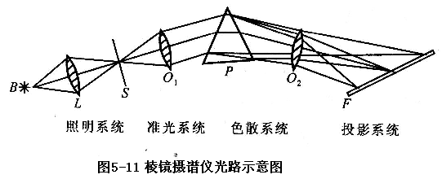
第五章 原子发射光谱分析
（atomic emission spectroscopy ,AES)
§ 5 – 4 光谱仪（Spectrograph)
棱镜摄谱仪组成：

Slide 41
第五章 原子发射光谱分析
（atomic emission spectroscopy ,AES)
§ 5 – 4 光谱仪（Spectrograph)
照明系统：由透镜L组成。可分单透镜及三透镜两类。
准光系统：由S及准光镜O₁组成.
作用：把光源辐射的光经 S 及O₁成平行光束照射到棱镜P上。
色散系统：由棱镜P组成。
投影系统：由暗箱物镜O₂及感光板F组成。
作用：将色散后的单色光聚焦形成按波长顺序排列的狭缝像—光谱。

Slide 42
第五章 原子发射光谱分析
（atomic emission spectroscopy ,AES)
§ 5 – 4 光谱仪（Spectrograph)
棱镜摄谱仪的光学特性（色散率、分辨率、集光本领）
色散率（dispersive power)：
把不同波长的光分散开的能力，常以到线色散率（reciprocal of linear dispersion)来表示：d λ /dl (单位nm/mm),即谱片上每一毫米的距离内相应波长数（单位nm）。

Slide 43
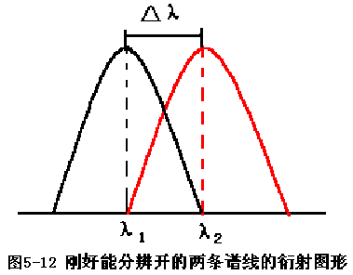
第五章 原子发射光谱分析
（atomic emission spectroscopy ,AES)
§ 5 – 4 光谱仪（Spectrograph)
分辨率（resolving power):
摄谱仪的光学系统能够正确
分辨出紧邻两条谱线的能力。
可用两条可分辨开的光谱线
波长的平均值λ与其波长差
△λ之比值来表示。即：
R= λ/ △λ .

Slide 44
第五章 原子发射光谱分析
（atomic emission spectroscopy ,AES)
§ 5 – 4 光谱仪（Spectrograph)
对于中型石英摄谱仪，常以能否分开Fe 310.0666nm , 310.0304nm , 309.9971nm 三条谱线来判断分辨率的好坏： R= λ/ △λ =310.0nm/0.033nm≈9000
即当仪器的分辨率＞9000时，才能清楚地分开Fe 310.0nm附近的三条谱线。
集光本领
指摄谱仪的光学系统传递辐射的能力，大型摄谱仪的集光本领较中型摄谱仪弱。

Slide 45
第五章 原子发射光谱分析
（atomic emission spectroscopy ,AES)
§ 5 – 4 光谱仪（Spectrograph)
（2）.光栅摄谱仪
用光栅作色散元件，利用光的衍射现象进行分光。光栅可用于几纳米—几百微米的光学区，而棱镜则很难找到在120nm以下和60um以上适合的材料。故，光栅用途更广。

Slide 46
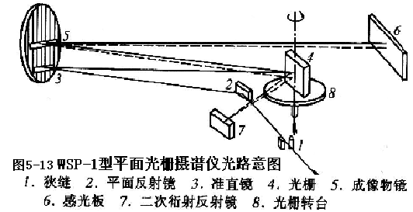
第五章 原子发射光谱分析
（atomic emission spectroscopy ,AES)
§ 5 – 4 光谱仪（Spectrograph)
试样发射的光由缝1经
反射镜2折向准直镜3，
以平行光到光栅4，分
光后，到成像物镜5，
按波长聚于感光板6。
旋转光栅转台8改变光
栅入射角，可改变波段
和光谱级次，7为二次衍射反射镜，衍射（由光栅4）到它表面的光被射回光栅，被光栅再分光一次，再到成像物镜5，最后聚焦成像在一次衍射光谱下面5mm处。这样经过两次衍射的光谱，其色散其色散率和分辨率比一次衍射的大一倍。为避免一次衍射光谱与二次衍射光谱相互干扰，在暗盒前设有光栏，可将一次衍射光谱当掉。在不用二次衍射时，可在仪器面板上转动一手轮，使挡板将二次衍射反射镜挡住。

Slide 47
第五章 原子发射光谱分析
（atomic emission spectroscopy ,AES)
§ 5 – 4 光谱仪（Spectrograph)
3. 光谱记录（照相法、光电直读法）
（1）照相法（摄谱法）
a. 摄谱法的优点
一次曝光可以永久记录光谱区内的许多谱线；记录的谱线强度是整个曝光时间内的积分（所以，受电源不稳定性的影响较）小；感光板（相板）具有较高的分辨能力，便于测量十分密集的谱线，必要时还可用感光板来测波长。

Slide 48
第五章 原子发射光谱分析
（atomic emission spectroscopy ,AES)
§ 5 – 4 光谱仪（Spectrograph)
b. 感光板构造及感光原理
感光板是把卤化银（AgBr）的微小晶体均匀地分散在精制的明胶中照相乳剂，涂支在支持体---玻璃或软片上而成的感光材料。
其作用是把从摄谱仪光化学系统输出的不同波长的辐射转换为黑的影像，以便于分析物信号的辨认和测量。
这一过程通过曝光、显影及定影等照相过程来实现。

Slide 49
第五章 原子发射光谱分析
（atomic emission spectroscopy ,AES)
§ 5 – 4 光谱仪（Spectrograph)
曝光： 2AgX +2 hυ→ 2Ag* +X₂ (少量的Ag*潜形中心）
显影：含有Ag*的卤化银晶粒在显影剂的作用下被还原成金属银，而未曝光部分的乳剂只产生微弱的灰雾。
定影：去除未被还原的卤化银（用定影液），结果就形成同乳剂层光照度成比例的负像。

Slide 50
第五章 原子发射光谱分析
（atomic emission spectroscopy ,AES)
§ 5 – 4 光谱仪（Spectrograph)
天津感光胶片厂所推荐的光谱感光板用显影液配方：
米吐尔（对甲胺苯酚硫酸盐） 1.0g （还原剂）
无水亚硫酸钠 26g 保护剂 （防止显影液在空气中氧化）
海得路（对苯二酚） 5.0g 还原剂
Na₂CO₃(无水） 20g 加速剂（加快还原成Ag）
KBr 1g 抑制剂（降低卤化银的溶解度）
加水至 1000mL
配制时需先待米吐尔全部溶解，然后再加其他药品。20℃，显影时间4-6min。

Slide 51
第五章 原子发射光谱分析
（atomic emission spectroscopy ,AES)
§ 5 – 4 光谱仪（Spectrograph)
常用的定影液如柯达F-5的配方如下：
在650mL水中（35-45 ℃）依次溶解：
海波（硫代硫酸钠） 240g （溶解卤化银）
无水亚硫酸钠 15g
冰醋酸 15mL（防止海波分解）
硼酸 7.5g
铝明矾 15g（坚膜剂，促进乳剂层硬化）
加水至 1000mL

Slide 52
第五章 原子发射光谱分析
（atomic emission spectroscopy ,AES)
§ 5 – 4 光谱仪（Spectrograph)
C. 摄谱法观测设备：
感光板经过曝光、显影、定影以后就显示出黑色的谱线来。 观察谱线的常用设备有： 光谱投影仪（映谱仪）、测微光度计（黑度计）、比长仪（测量谱线间距的的设备）。

Slide 53
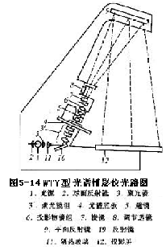
第五章 原子发射光谱分析
（atomic emission spectroscopy ,AES)
§ 5 – 4 光谱仪（Spectrograph)
光谱投影仪（映谱仪）：将摄得的谱片进
行放大投影在屏上以便观察的设备。光源1
经球面镜2反射，经聚光镜3、隔热玻璃11、
反射镜10将光线转折55°，由聚光镜组3′
射向被分析的光谱底板4，使光谱底板上直
径为15mm的面积得到均匀照射。投影物镜
组6使被均匀照射的光谱线，经棱镜7，由
平面反射镜9反射，最后投影于白色投影屏
12上。投影物镜组6中的透镜5能上下移动，
使此仪器的放大倍数可在19.75—20.25的范围
内进行调整。8为调节透镜，可转至光路中，以作调节照明强度之用。

Slide 54
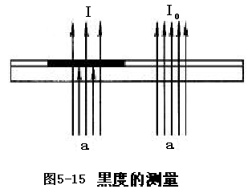
第五章 原子发射光谱分析
（atomic emission spectroscopy ,AES)
§ 5 – 4 光谱仪（Spectrograph)
测微光度计（黑度计）：测量谱线黑度时用的设备。
若将光强 a 的光投射在谱片未受光
处，透过的光强度I₀，在谱片变黑
部分透过的光强I，则谱片变黑处
的透光度为：T=I/I₀
而黑度S(谱线变黑的程度)则定义
为：S=lg(1/T)=lg(I₀/I)
它相当于分光光度法中的吸光度A。

Slide 55
第五章 原子发射光谱分析
（atomic emission spectroscopy ,AES)
§ 5 – 4 光谱仪（Spectrograph)
但在测量时，测微光度计所测面积远较分光光度法小，一般只有0.02—0.05mm²，故被测物体（谱线）需经光学放大；其次，只是测量谱线对白光的吸收，因此不必使用单色光源。

Slide 56
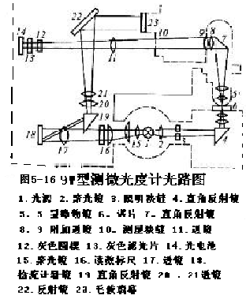
第五章 原子发射光谱分析
（atomic emission spectroscopy ,AES)
§ 5 – 4 光谱仪（Spectrograph)
光源1的光分两路。向左经聚光镜15照亮
检流计读数标尺16，经透镜17至检流计
悬镜18 。18因光电流大小不同而偏转，
将读数标尺的不同读数反射至直角反射
镜19，经透镜20，21至反射镜22，将读
数标尺之数投影到毛玻璃幕23。向右经
透镜2、照明狭缝3、直角反射镜4显微物
镜5聚焦于谱片6，谱线像再经显微物镜5′
放大，直角反射镜7、测量狭缝10、透镜
11、灰色圆楔（减光器）12、灰色滤光
片13至光电池14。因谱线黑度不同，在
光电池上产生不同光电流，使检流计悬镜产生不同角度的偏转，
从而在毛玻璃光幕上显示出不同读数的黑度值。

Slide 57
第五章 原子发射光谱分析
（atomic emission spectroscopy ,AES)
§ 5 – 4 光谱仪（Spectrograph)
测微计有三种读数标尺：
直线标尺（D)—黑度标尺（S）---W标尺
直线标尺（D)：刻度为1000，它相当于光度计上的T标
黑度标尺（S）：刻度为∞--0，它相当于光度计上的A标
W标尺： 刻度为∞--- －∞
W = [ lg (1/T) -1 ]
有的仪器采用P标尺，按下式换算：
P = LS+(1-L)W
式中，L为与波长有关的校正值。
= W+L(S-W)

Slide 58
第五章 原子发射光谱分析
（atomic emission spectroscopy ,AES)
§ 5 – 4 光谱仪（Spectrograph)
（2）光电直读法
以PMT代替相板作为检测器可直接测定谱线强度。光电直读等离子体发射光谱仪（ICP-AES）：

Slide 59
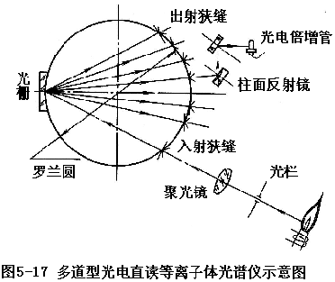
第五章 原子发射光谱分析
（atomic emission spectroscopy ,AES)
§ 5 – 4 光谱仪（Spectrograph)
ICP炬管发出的辐射经入射狭
缝投射到凹面光栅，经色散后
不同波长的光分别聚焦在预先
设定的，排在罗兰（Rowland)
圆上不同的出射狭缝上，然后
由反射镜反射至各自对应的光
电倍增管。一个出射狭缝和一
个光电倍增管构成一个光通道可检测一条谱线。多道仪器可据需要设置多个通道（20-70个）进行多元素分析。这种光谱仪可同时测定几十种元素，分析速度快，准确度高，线性范围宽。

Slide 60
第五章 原子发射光谱分析
（atomic emission spectroscopy ,AES)
§ 5 – 4 光谱仪（Spectrograph)
缺点是出射狭缝和能分析的元素固定，故改换分析线和增加分析元素都有困难，因此有的仪器增加一个扫描单色器，相当于增加一个可灵活变化的通道，称为n+1型ICP光谱仪。
全谱直读等离子光谱仪
采用阵列检测器检测从165—800nm的全部谱线，配以中阶梯光栅（echelon grating)分光系统，使过去庞大的ICP多道光谱仪变得紧凑、灵活、兼有多道型和单扫描型的特点，并弥补了它们的不足。

Slide 61
第五章 原子发射光谱分析
（atomic emission spectroscopy ,AES)
§ 5 – 4 光谱仪（Spectrograph)
该仪器所采用的电荷注入式检测器（charge injection detector,CID )为阵列检测器的一种类型。其工作原理仍是光电效应。当受光照射时，由于光电效应而产生电荷。在芯片表面施加一定的电势使它产生可贮存电荷的分立势肼，这些势肼构成检测器点阵。在28× 28mm的硅型金属—金属氧化物半导体（MOS)芯片上包含有26.2万个点阵构成一个平面检测阵列，

Slide 62
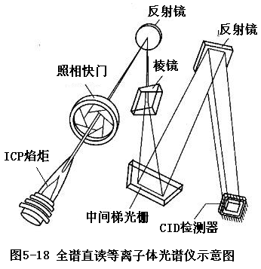
第五章 原子发射光谱分析
（atomic emission spectroscopy ,AES)
§ 5 – 4 光谱仪（Spectrograph)
每个点阵可在电荷积累的同
时不经转移进行电荷测量。
它的26万个点阵（感光点），
每一个都相当于一个光电倍
增器，这个阵列可将试样中
所有元素于165—800nm的谱
线记录下来并同时进行测定。

Slide 63
第五章 原子发射光谱分析
（atomic emission spectroscopy ,AES)
§ 5 – 4 光谱仪（Spectrograph)
返回
小 结：
光谱仪的作用、光谱仪的组件
1. 对狭缝的要求
2. 色散元件(棱镜、光栅）
（1） 棱镜摄谱仪；（2）光栅摄谱仪
3. 光谱记录（照相法、光电直读法）
（1）照相法（摄谱法）；（2）光电直读法

Slide 64
第五章 原子发射光谱分析
（atomic emission spectroscopy ,AES)
§ 5 – 5 光谱定性分析
返回
光谱定光谱定性分析操作过程：
试样处理—摄谱—检查谱线
1. 试样处理
（1）无机物试样的处理
金属或合金：最好用试样本身作电极。如试样量少，不能直接加工成电极，则可将试样粉碎后放在电极小孔中激发。
矿石：磨碎成均匀

Slide 65
第五章 原子发射光谱分析
（atomic emission spectroscopy ,AES)
§ 5 – 5 光谱定性分析
溶液：先蒸发浓缩至结晶析出，然后滴入电极孔中加热蒸干后再进行激发。或将原液全部蒸干，磨成均匀粉末，放入电极孔中，也可使用平头电极，将溶液滴在电极头上烘干后进行激发。
若分析微量成分，从原试样中不能直接检出，则须预先进行适当处理，使大量主要组分分离，微量组分浓缩。

Slide 66
第五章 原子发射光谱分析
（atomic emission spectroscopy ,AES)
§ 5 – 5 光谱定性分析
（2）有机试样的处理
一般先低温干燥，在坩埚中灰化（应避免在灰化中使易挥发元素损失），然后将灰化后的残渣放在电极上激发。
将少量粉状试样装入电极小孔中，用电弧光源使试样蒸发到弧焰中去而激发光谱。在这种方法中常使用。

Slide 67
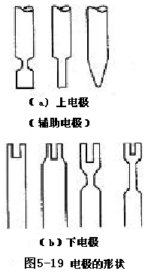
第五章 原子发射光谱分析
（atomic emission spectroscopy ,AES)
§ 5 – 5 光谱定性分析
光谱纯的碳或石墨作电极材料。电极
形状如下：
电极直径约6mm，置试样的下电极
顶端小孔直径3-4mm,深3-6mm,电
极长3-4cm。每次取样10-20mg。
碳与空气中氮产生氰（CN）带分子
光谱（范围：358.39-421.60nm)，
这对光谱分析不利。

Slide 68
第五章 原子发射光谱分析
（atomic emission spectroscopy ,AES)
§ 5 – 5 光谱定性分析
为利用氰带区其它原素的灵敏线（如Ga417.2nm,Tl377.5nm,Pb405.7nm,Mo386.4nm等），可改用铜电极等，但由于铜的电离电位比碳低，用它燃起的电弧温度较低，因而灵敏度较低。

Slide 69
第五章 原子发射光谱分析
（atomic emission spectroscopy ,AES)
§ 5 – 5 光谱定性分析
2. 摄谱
采用什么仪器和实验条件要根据欲测元素和试样的性质而定。常见元素的灵敏线多处于近紫外区，因而多采用中型石英摄谱仪。若试样属多谱线，光谱复杂，如稀土元素等，则选用色散率较大的大型摄谱仪。

Slide 70
第五章 原子发射光谱分析
（atomic emission spectroscopy ,AES)
§ 5 – 5 光谱定性分析
在光源方面，直流电弧的灵敏度高，故在定性分析中常用它来作光源。为减少谱线的重叠，摄谱时狭缝应小一些，约为5-7um，并选灵敏度较高的感光板。
在激发时，必须将试样全部挥发完。通常可从电弧声音和颜色来判断。试样挥发完全后，电弧发出噪音，并呈紫色。

Slide 71
第五章 原子发射光谱分析
（atomic emission spectroscopy ,AES)
§ 5 – 5 光谱定性分析
由于分析元素数目不同，摄谱方法也不同。如要进行全分析，检查所有元素，可按下列顺序摄谱:
碳电极（空白），铁谱，A 试样（1）， A 试样（2）， A 试样（3），铁谱， B 试样（1）， B 试样（2）， B 试样（3）

Slide 72
第五章 原子发射光谱分析
（atomic emission spectroscopy ,AES)
§ 5 – 5 光谱定性分析
即一份试样开始时用小电流（5A）摄谱一段时间（直流电弧），摄得（1）组谱线；然后移动感光板，再将电流升高（10A）摄谱一定时间，摄得（2）组谱线；如试样尚未烧完，又移动感光板，再曝光摄谱，直至烧完为止，摄得试样（3）谱线，这样将一份试样摄成三条光谱，使易挥发元素和难挥发元素谱线较好地分开。至于拍摄碳电极谱线，是因为碳电极中常含有Si、Fe、Al等杂质，需要检查。

Slide 73
第五章 原子发射光谱分析
（atomic emission spectroscopy ,AES)
§ 5 – 5 光谱定性分析
3. 检查谱线
摄谱后，在暗室中进行显影、定影、冲洗，最后将干燥好的谱片放在映谱仪上进行谱线检查。
分析线： 光谱定性分析是通过辨认元素的特征谱线来进行的。光谱分析选用的谱线称为分析线（2-3条）。
条件：a. 分析线要有足够的强度，一般为最后线（随待测元素含量的降低，最后消失的谱线）。

Slide 74
第五章 原子发射光谱分析
（atomic emission spectroscopy ,AES)
§ 5 – 5 光谱定性分析
b. 分析线不应与其它谱线重叠。
c. 若最灵敏线不在工作区域，则采用较不灵敏的谱线。
4. 比较光谱法
将试样与已知的欲测元素的化合物在相同条件下并列摄谱，然后将所得谱图进行比较（检查是否有上下重合的谱线），以确定某些元素是否存在。
特点：该法简便、快速，但只能作指定元素的定性分析，不能作全分析。

Slide 75
第五章 原子发射光谱分析
（atomic emission spectroscopy ,AES)
§ 5 – 5 光谱定性分析
5. 元素光谱图法
将纯铁与试样并列摄谱，放大后，使元素标准光谱图上铁光谱谱线与谱片上摄取的铁谱线相重合，如果试样中未知元素的谱线与标准光谱图中已标明的某元素谱线出现的位置相重合，则该元素就有存在的可能。

Slide 76
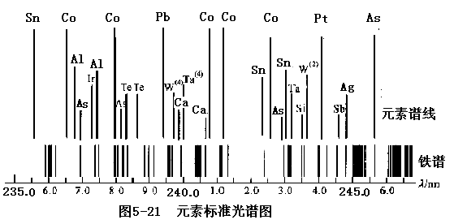
第五章 原子发射光谱分析
（atomic emission spectroscopy ,AES)
§ 5 – 5 光谱定性分析

Slide 77
第五章 原子发射光谱分析
（atomic emission spectroscopy ,AES)
§ 5 – 5 光谱定性分析
返回
5. 元素光谱图法
特点：能用于复杂物质（矿物、岩石、土壤）的全分析。
问：为何用铁谱作标尺？
因为铁的光谱谱线较多，在210.0-660.0nm波长范围内，大约有4600条谱线，其中每条谱线的波长，都已作了精确的测定，载于谱线表内。一般将各个元素的分析线按波长位置标插在铁光谱图的相应位置上，预先制备了“元素标准光谱图”。

Slide 78
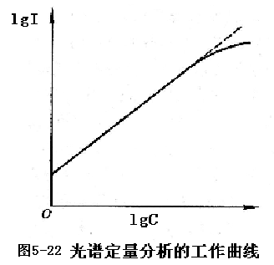
第五章 原子发射光谱分析
（atomic emission spectroscopy ,AES)
§ 5 – 6 光谱定量分析
返回
1. 赛伯—罗马金公式
（Schiebe-Lomakin equation )
由罗马金（1930年）和赛伯（1931年）
分别提出了谱线强度 I 与浓度 C 的关系：
I = a c ^{b} ; lgI = b lgc + lga
a,b在一定条件下是常数，可由实验求得。a主要与蒸发、激发过程有关，b与谱线的自吸有关，在低浓度时，无自吸，b=1；高浓度时有自吸，b﹤1。

Slide 79
第五章 原子发射光谱分析
（atomic emission spectroscopy ,AES)
§ 5 – 6 光谱定量分析
2.内标法
（1）产生的原因
由于b,a 随被测元素含量和实验条件（蒸发、激发条件，取样量，感光板特性，显影条件等等）的改变而变化，这种变化往往很难完全避免，因此要根据谱线强度的绝对值来定量分析是不能的。所以，常用内标法来消除工作条件变化对测定结果的影响。

Slide 80
第五章 原子发射光谱分析
（atomic emission spectroscopy ,AES)
§ 5 – 6 光谱定量分析
（2）原理
在被测元素的谱线中选一条线作分析线，在基体元素（或定量加入的其它元素）的谱线中选一条与分析线均称的谱线作内标线（或称比较线），这两条谱线组成所谓分析线对。分析线与内标线的绝对强度的比值称相对强度。内标法就是借测量分析线对的相对强度来进行定量分析的。这样可使谱线强度由于光源波动而引起的变化得到补偿。

Slide 81
第五章 原子发射光谱分析
（atomic emission spectroscopy ,AES)
§ 5 – 6 光谱定量分析
（3）原理公式
式中，c--欲测元素含量，可以用物质的量浓度、质量浓度、质量分数表示；R--谱线相对强度（ I₁/I₂）。
lgR=lg(I₁/I₂)=blgc+lgA--内标法的基本公式

Slide 82
第五章 原子发射光谱分析
（atomic emission spectroscopy ,AES)
§ 5 – 6 光谱定量分析
lgR-lgC 曲线形状与 lgI-lgC 相同。因此只要测出谱线相对强度R，便可从相应的工作曲线上求得试样中欲测元素的含量。
（4）特点
由于分析线对是在同一感光板上摄谱，实验条件稍有改变，两谱线所受影响相同，相对强度保持不变。所以，可得到较准确的结果。

Slide 83
第五章 原子发射光谱分析
（atomic emission spectroscopy ,AES)
§ 5 – 6 光谱定量分析
（5）注意事项
应用内标法时，对内标元素和分析线对的选择是重要的，应考虑以下几点：
a.原试样中应不含或仅含有极少量所加内标元素。若试样主要成分（基体元素）的含量较恒定，有时亦可选此基体元素作内标元素。
b. 要选激发电位（电离电位）相同或相近的元素作分析线对，这样，当激发条件改变时，两谱线的相对强度

Slide 84
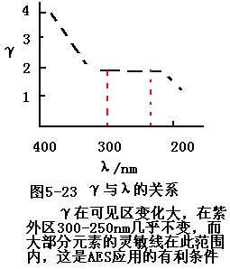
第五章 原子发射光谱分析
（atomic emission spectroscopy ,AES)
§ 5 – 6 光谱定量分析
仍然不变。
c. 两谱线的波长应尽可能接近，
这样，曝光时间、感光板乳剂层
的性质、冲洗感光板的情况都将
产生同样的影响，相对强度保持
不变。

Slide 85
第五章 原子发射光谱分析
（atomic emission spectroscopy ,AES)
§ 5 – 6 光谱定量分析
d.所选谱线的强度不应相差过大。因为欲测杂质的含量通常很小（弱），若内标元素是试样中的基体元素，应选此基体元素光谱线中的一条弱线，若外加少量其它元素作内标，则应选用一条较强的线。
e.线对挥发率相近（沸点、化学活性、原子量都应接近）。
f.线对应不受其它元素谱线干扰，应不是自吸严重的谱线。

Slide 86
第五章 原子发射光谱分析
（atomic emission spectroscopy ,AES)
§ 5 – 6 光谱定量分析
例：用发射光谱测定氧化锌粉末中铝的含量时，得到以下数据（忽略任何稀释影响，并设b=1）.计算试样中铝的含量。
测定物 I_{Al309.27nm} I_{Zn328.23nm}
试样 40 120
试样+0.50% Al 120 100

Slide 87
第五章 原子发射光谱分析
（atomic emission spectroscopy ,AES)
§ 5 – 6 光谱定量分析
解： 设铝为分析线，锌为内标线，试样中铝的含量为w，应用公式
lgR=lg(I₁/I₂)=blgc+lgA
lg(40/120)=lgW +lgA (1)
lg(120/100)=lg(W+0.50%) + lgA (2)
(1)式/(2)式： lg[(40/120)(100/120)] =lg[W/(W+0.50%)]
W=0.19%

Slide 88
第五章 原子发射光谱分析
（atomic emission spectroscopy ,AES)
§ 5 – 6 光谱定量分析
3. 谱线黑度与元素含量的关系
测量谱线强度的方法有摄谱法、目视法、光电法等。摄谱法是至今仍在使用的一种方法。这种方法是使谱线在感光板（照相干板）上感光，经显影、定影后由于感光板乳剂层金属银的析出而显示出黑色的谱线像。其变黑的程度（黑度）与辐射强度、浓度、曝光时间、感光板乳剂性质及显影条件等有关。如果其他条件固定不变，则感光板上谱线的黑度仅与照射在感光板上的辐射强度有关。因此测量黑度就可比较辐射强度。

Slide 89
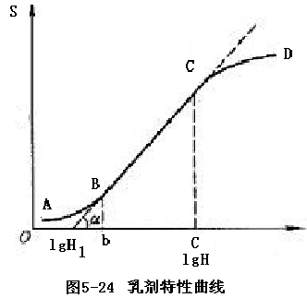
第五章 原子发射光谱分析
（atomic emission spectroscopy ,AES)
§ 5 – 6 光谱定量分析
（1）乳剂特性曲线
谱线的黑度 S 与照射在
感光板上的曝光量 H 有关。
它们的关系很复杂，只能用
图解的方法来表示。这种图
解曲线称---。

Slide 90
第五章 原子发射光谱分析
（atomic emission spectroscopy ,AES)
§ 5 – 6 光谱定量分析
通常以黑度值S为纵坐标，曝光
量的对数lgH为横坐标作图。
AB—曝光不足部分，CD—曝
光过度部分， BC—曝光正常部
分，定量分析在此进行，此部分
斜率恒定，

Slide 91
第五章 原子发射光谱分析
（atomic emission spectroscopy ,AES)
§ 5 – 6 光谱定量分析
令BC段斜率为γ ,
则γ = tg α γ—反衬度，
感光板的重要特性之一。它表
示曝光量改变时，黑度变化的
快慢。BC延长线在横轴上的截
距lgH_{i}，H_{i}—乳剂的惰延量，
H_{i}愈大，感光板愈不灵敏。
bc---乳剂的展度，表示BC部份的曝光量对数的范围。

Slide 92
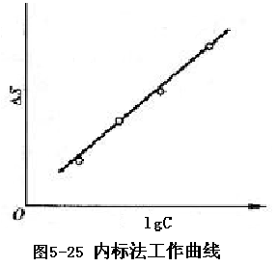
第五章 原子发射光谱分析
（atomic emission spectroscopy ,AES)
§ 5 – 6 光谱定量分析
4. 光谱定量分析方法—三标准试样法
△ S = γb₁ lg c + γ lgA
工作中，不需求出γ、b₁、lgA值，
而是将三个或三个以上的标样和试
样于相同条件下摄谱，制△S-lgc
曲线，由图查出含量。（注：标样和试样都应多次（3次）摄谱取平均值。本法优点是准确度高，但在分析时摄取标样光谱较多，耗时长，不适于快速分析。

Slide 93
第五章 原子发射光谱分析
（atomic emission spectroscopy ,AES)
返回
小 结：
§5-5 光谱定性分析
1. 试样处理；2. 摄谱；3. 检查谱线
4. 比较光谱法；5. 元素光谱图法
§5-6 光谱定量分析
1. 赛伯—罗马金公式；2. 内标法
3. 谱线黑度与元素含量的关系
4. 光谱定量分析方法—---三标准试样法

Slide 94
第五章 原子发射光谱分析
（atomic emission spectroscopy ,AES)
§ 5 – 7 光谱半定量分析
返回
当分析准确度要求不高，但要求简便快速而有一数量级的结果时（矿石品位的估计，钢材、合金的分类，为化学分析提供试样元素的大致含量等等），以及在进行光谱定性分析时，除需给出试样中存在哪些元素外，还需要指出其大致含量（即何者是主要成分，何者量多，何者是少量、微量、痕量成分）的情况下，应用半定量分析法可快速简便地解决问题。

Slide 95
第五章 原子发射光谱分析
（atomic emission spectroscopy ,AES)
§ 5 – 7 光谱半定量分析
1. 谱线呈现法
当分析元素含量降低时，该元素谱线也逐渐减少，因此在一定实验条件下可进行半定量分析。例：
W_{pb}/% 谱线λ /nm
0.001 283.3069清晰可见，261.4178和280.200很弱
0.003 283.3069、261.4178增强，280.200清晰
0.01 上述谱线增强，另增266.317、287.332，很弱
1.0 上述谱线增强，241.095、244.383、244.62出现

Slide 96
第五章 原子发射光谱分析
（atomic emission spectroscopy ,AES)
§ 5 – 7 光谱半定量分析
2. 谱线强度比较法
将被测元素配成质量分数为1%，0.1%。0.01%和0.001%四个标准（也可用其他系列标准）。将配好的标准和试样同时摄谱。在摄得的谱线上查出试样中被测元素的灵敏线，据被测元素灵敏线的黑度和标样中该谱线的黑度，用目视比较。例：分析黄铜中的铅，找出试样中铅的灵敏线283.3nm和标准系列中的Pb283.3nm的黑度进行比较，如果试样中Pb的这条谱线与含Pb0.01%标样的黑度相似，则此试样中Pb的质量分数即为0.01%

Slide 97
第五章 原子发射光谱分析
（atomic emission spectroscopy ,AES)
§ 5 – 7 光谱半定量分析
返回
3.均称线对法
以测定低合金钢中的钒为例。在合金钢中铁是主要成分，它的谱线强度变化很小。将钒线与铁线比较，通过实验发现：
W_{v}/% 钒线与铁线的比较
0.20 V438.997nm=Fe437.593nm
0.40 V437.924nm=Fe437.593nm
0.60 V439.523nm＞Fe437.593nm
因此，将试样中钒的谱线与铁线437.593nm相比较，用目视观察谱线黑度，看它属于上述哪种情况。这样就可判断试样中钒的含量。这些线对都是均称线对，即它们的激发电位都很相近。

Slide 98
第五章 原子发射光谱分析
（atomic emission spectroscopy ,AES)
§ 5 – 8 原子发射光谱分析的特点、应用及干扰效应
返回
在定性分析上的应用：在合适的实验条件下，利用元素的特征谱线可灵敏、快速、简便、准确地判定周期表中约70种元素的存在情况，这是光谱分析的突出应用。
在定量分析上的应用：
a. 在很多情况下，分析前不必把待测元素从基体元素中分离出来。
b. 一次分析可以在一个试样中同时测得多种元素的含量。

Slide 99
第五章 原子发射光谱分析
（atomic emission spectroscopy ,AES)
§ 5 – 8 原子发射光谱分析的特点、应用及干扰效应
c .作分析时所耗试样少，并具有很高的灵敏度。可测质量分数为0.0001%到百分之几十，但在质量分数大于10%时，应用传统的摄谱法时准确度欠佳，所以光谱分析适宜于作低含量及痕量元素的分析。
普通光谱法不能用以分析有机物及大部分非金属元素。在进行摄谱法定量分析时，对标样、感光板、显影条件等等都有严格要求，否则会影响分析准确度，特别是对标样要求高，分析时要配一套标样，因此摄谱法不宜用来分析个别试样，而应用于大量试样分析。

Slide 100
第五章 原子发射光谱分析
（atomic emission spectroscopy ,AES)
§ 5 – 8 原子发射光谱分析的特点、应用及干扰效应
光谱分析在地质、冶金及机械等部门已得到广泛应用。对于地质普查、找矿，可用光谱半定量或定量分析方法通过大量试样的分析，提供可靠的资料。对于冶金工厂，光谱分析不仅可作成品分析，还可作控制冶炼的炉前快速分析，例，特殊钢炉前分析，当金属还处在熔炼过程中，可据分析结果来纠正钢液的成分。随着科学技术的发展，光谱分析将更广泛地应用于痕量元素及稀有元素分析。另外，ICP-AES目前已成为无机化合物有力的分析手段。

Slide 101
第五章 原子发射光谱分析
（atomic emission spectroscopy ,AES)
§ 5 – 8 原子发射光谱分析的特点、应用及干扰效应
干扰：
非光谱干扰：样品中的附随物对已分辨开的分析信号的增强或减弱作用，称--。
附随物：除分析物及溶剂（对溶液法而言）以外的样品中的其它成分称--。
干扰剂：产生干扰的附随物。
基体：所有成分的集合。
基体效应：基体成分对分析元素测量的联合效应称--。

Slide 102
第五章 原子发射光谱分析
（atomic emission spectroscopy ,AES)
§ 5 – 8 原子发射光谱分析的特点、应用及干扰效应
返回
光谱干扰：待测成分的谱线与干扰辐射信号难于分辨的干扰称--。一般可通过正确选择分析线和提高仪器的色散率及分辨率来克服。这种干扰相对较小。

Slide 103
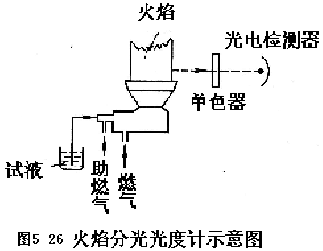
第五章 原子发射光谱分析
（atomic emission spectroscopy ,AES)
§ 5 – 9 火焰光度法（flame photometry)
返回
特点：
与发射光谱所用光源比较，
火焰设备简单，稳定性高，
光谱简单，可直接分析溶
液，由于采用了光电检测
系统，因而操作简便而快
速。

Slide 104
第五章 原子发射光谱分析
（atomic emission spectroscopy ,AES)
§ 5 – 9 火焰光度法（flame photometry)
有一些简易的仪器，其单色器及检测系统由滤光片、硒光电池和检流计所组成，称火焰光度计。这种仪器结构更为简单，但选择性较差，常用于碱金属、钙等几种谱线简单的元素测定。由于钠、钾的测定一般较为困难，而以火焰光度法测定则快速简便，且仪器又较简单，因此此法在一些试样（如硅酸盐、血浆等）的分析中得到广泛应用。用火焰光度法分析时，火焰激发光源较稳定，a可看成常数，当浓度很低时，b=1，于是谱线强度与试样中欲测元素浓度成正比：I=ac

Slide 105
第五章 原子发射光谱分析
（atomic emission spectroscopy ,AES)
§ 5 – 9 火焰光度法（flame photometry)
在使用火焰光度法时，应注意其干扰问题。实验证明，碱金属之间能相互增强激发。酸，特别是硫酸、磷酸的存在，能使碱金属及碱土金属的辐射强度减弱。铝的存在能使钙的辐射强度降低。有机溶剂，如甲醇、丙酮等能增强碱金属的辐射，而当溶液中存在有机物时，将会改变溶液的粘度、表面张力等而影响试液的雾化和激发。为此，要得到准确的结果，应使被测试液和标液具有尽量一致的组成。

Slide 106
第五章 原子发射光谱分析
（atomic emission spectroscopy ,AES)
小结：
§5-7 光谱半定量分析
1.谱线呈现法
2.谱线强度比较法
3.均称线对法
§5-8 原子发射光谱分析的特点、应用及干扰效应
§5-9 火焰光度法（flame photometry)

Slide 107
第五章 原子发射光谱分析
（atomic emission spectroscopy ,AES)
作 业：
1. 摄谱仪由哪几部分组成？各部分的主要作用是什么？
2. 何谓元素的共振线、灵敏线、最后线、分析线？它们之间有何联系？
3.光谱定性分析的基本原理是什么？有哪几种方法？说明各方法的基本原理及适用场合。
4.光谱定量分析的依据是什么？为什么要采用内标？简述内标法的原理。内标元素和分析线对应具备哪些条件为什么？

Slide 108
第五章 原子发射光谱分析
（atomic emission spectroscopy ,AES)
返回
5.用内标法测镁含量。用蒸馏水溶解氯化镁配制标液系列。在每一标液和样液中均含25.0ng.mL⁻¹的钼（钼酸铵液）。测定时吸取50μ L的溶液于铜电极上，蒸发至干后摄谱，测量279.8nm处的镁谱线强度和281.6nm处的钼谱线强度，得下列数据。试据此确定试液中镁的浓度。(lgR—lgc)

